Slide 1
Polyméry
Sloučeniny tvořené z mnoho částí
Vznikají polymerací

Slide 2
Polymerace
Reakce uhlovodíků, při které z velkého počtu jednoduchých molekul vznikají makromolekuly (polymery)
Dochází přitom k rozpadu dvojné vazby

Slide 3
Uměle vyrobené polyméry
Plasty, syntetická vlákna a kaučuky

Slide 4
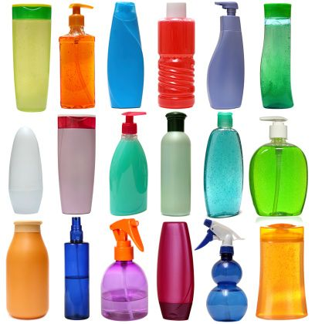
Vlastnosti plastů
Uměle vyrobené
Snadno tvarovatelné teplem
Mají nízkou hustotu
Chemicky odolné (nahrazují dřevo, kov)
Dobře se zpracovávají

Slide 5
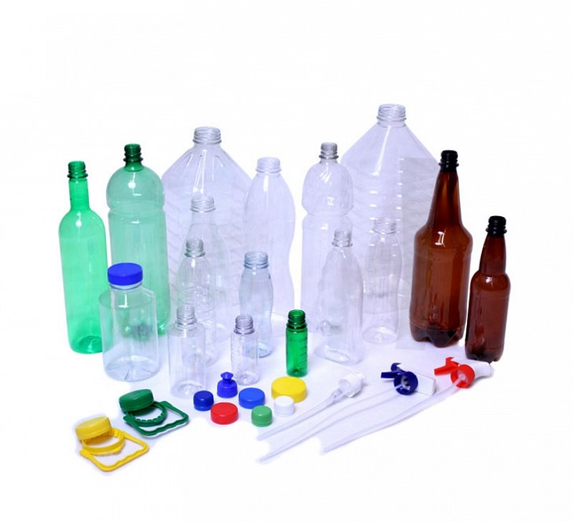
Vlastnosti plastů
Většinou matně průsvitné
Pružný, měkký materiál
Jejich hustota – lehčí než voda, těžší než alkohol
Teplem se dá tvarovat a svařovat
Je termoplastický – po zahřátí změní svůj tvar
Je hořlavý – kape jako vosk
Má schopnost depolymerace – mění se zpět na plyn (ethen)

Slide 6
Polyethylen (PET)
Polymerace ethylenu

Slide 7
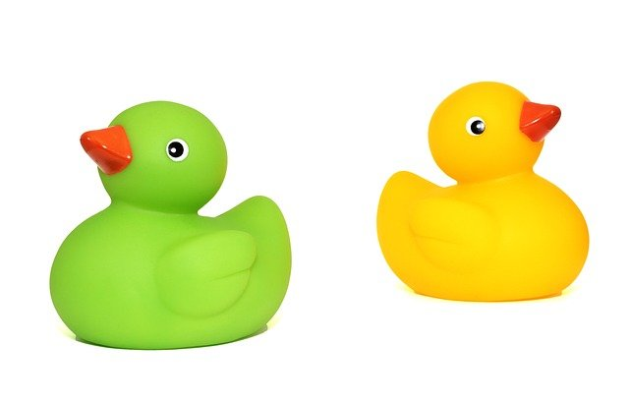
Použití polyethylenu
hračky
mikroten
obaly
lahve

Slide 8
Polypropylen (PP)
Vzniká polymerací propenu
Má velmi podobné vlastnosti jako PET

Slide 9
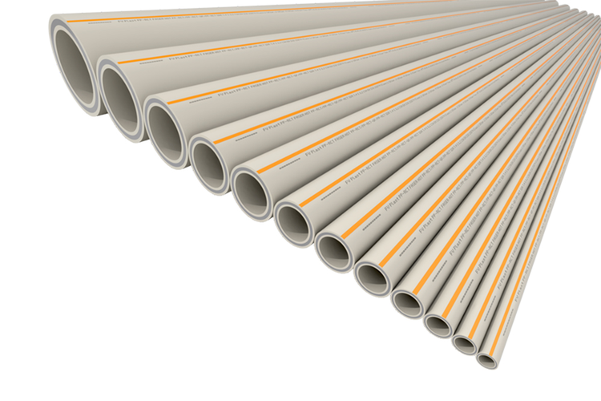
Použití polypropylenu
Obaly potravin
nádobí
Vodovodní trubky

Slide 10
Polyvinylchlorid (PVC)
Vzniká polymerací vinylchloridu

Slide 11
PVC
Nejpoužívanější plast
Velmi dobrý izolátor
Přidáním přísad mění vlastnosti PVC
Změkčený - novoplast (měkký, ohebný)
Nezměkčený – novodur (tvrdý)

Slide 12
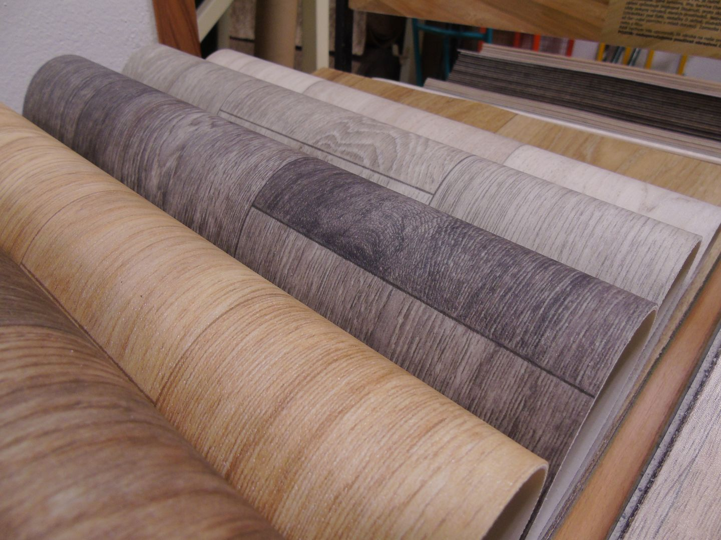
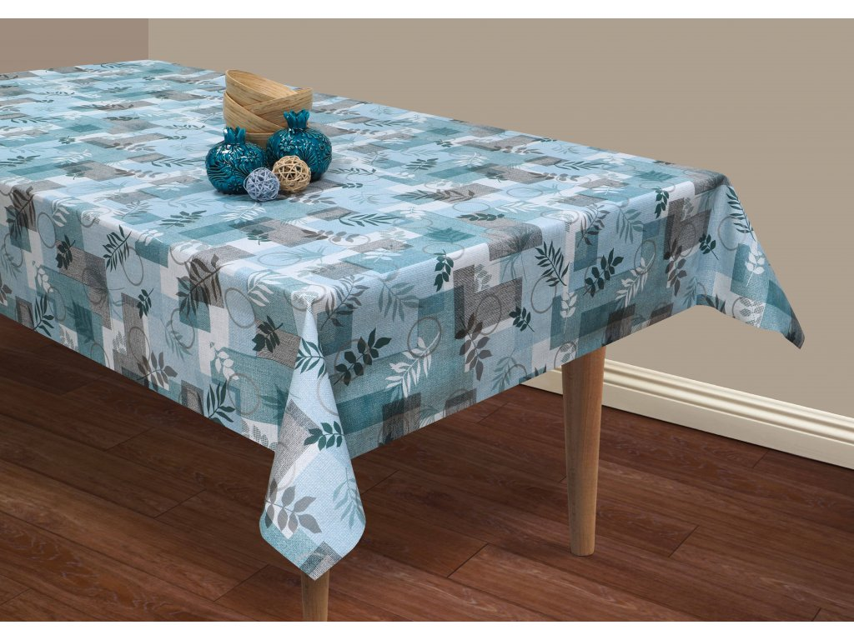
PVC - novoplast
pláštěnky
lino
hračky
ubrusy

Slide 13
PVC - novodur
Vodovodní trubky
Části nábytku

Slide 14
Polystyren (PS)
Pevný, křehký plast
Odolný vůči kyselinám
Rozpustný v organických rozpouštědlech (aceton)
Velmi dobré tepelné, zvukové a izolační schopnosti
Dá se barvit

Slide 15
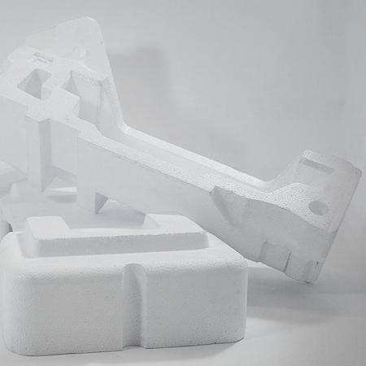
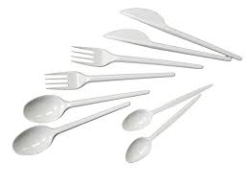
Použití polystyrenu
Obaly na jídlo
Zateplení domů - stavebnictví
Obaly elektroniky
Jednorázové příbory

Slide 16
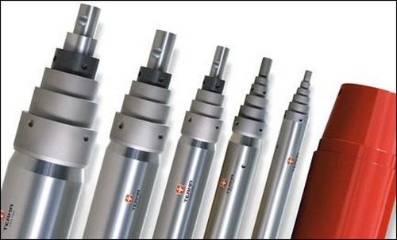
Polytetrafluorethylen - teflon
Pevná látka
Odolává velmi vysokým teplotám
Použití:
Povrch pánviček
Součástky pro rakety

